Slide 1
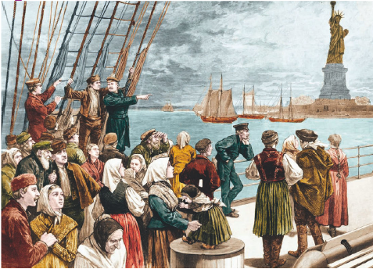
LES EUROPEENS
DANS LE PEUPLEMENT DE LA TERRE
Arrivée des immigrants européens aux Etats-Unis au XIX è. Siècle (Gravure de 1887)
Sources des documents iconographiques: Manuel numérique seconde Magnard 2010

Slide 2
 Comment évolue la place des Européens dans le peuplement de la Terre ?

Slide 3
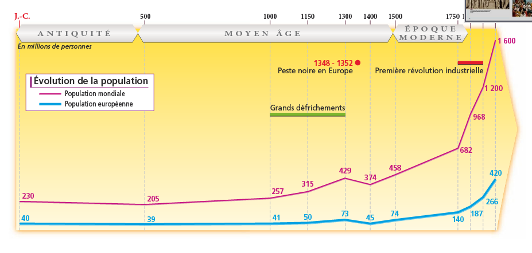

Slide 4
Evolution de la population européenne jusqu’au XVIII è. Siècle (Tableau précédent)
Une lente augmentation
Jusque vers 1750 : l’évolution de la population européenne suit celle de la population mondiale (de 40 M à 140 M ). La population mondiale triple également (de 230 M à 680 M) mais sur 1800 ans.
- Croissance très faible jusque l’an Mil (de 40 M à 41 M pour l’Europe) et ensuite accélération du rythme (de 41 M à 140 M en 1750 soit 800 ans) mais avec des irrégularités (Ex: Peste Noire XIV ème siècle).
M= Millions

Slide 5
Les causes de l’augmentation
Essentiellement les progrès agricoles :
-Augmentation des surfaces cultivées grâce à l’irrigation, les défrichements, l’assèchement des marais.
-Progrès techniques : charrue, meilleures techniques d’attelage (collier d’épaule), rotation des cultures, nouvelles céréales ….

Slide 6
Cependant des crises demeurent…
Des crises démographiques peuvent survenir : les décès sont supérieurs aux naissances.
« De la peste, de la famine et de la guerre, délivrez-nous, Seigneur » Prière

Slide 7
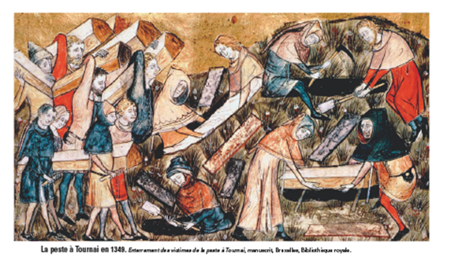

Slide 8
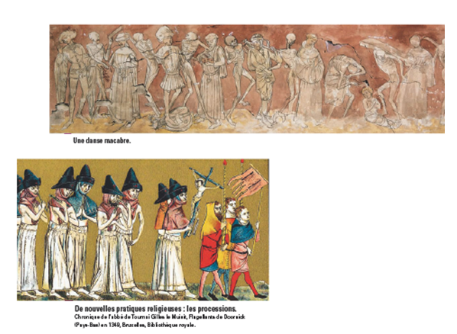

Slide 9
Quelles sont les causes de mortalité?
. mauvaises conditions climatiques (froid, pluies trop importantes) provoquent de faibles récoltes. Les paysans consomment le grain utilisé pour les semences. Réduction de la récolte l’année suivante.
. rareté des céréales provoquent des hausses de prix et donc des disettes et des famines (donc morts) surtout pour les plus démunis (base de l’alimentation à l’époque)
. mais les maladies tuent plus encore que les famines les populations affaiblies par la malnutrition. Le tout aggravé par une hygiène et un nombre de médecins insuffisants. Dans ce contexte la peste tue plus de 20 millions d’Européens entre 1348 et 1352 (bubonique et pulmonaire)
. les guerres ont également contribué à la hausse de la mortalité (guerre de Cent Ans 1337-1455)

Slide 10
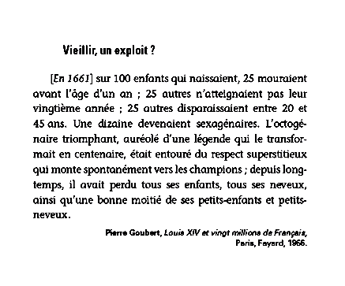

Slide 11
A partir du XVIII è. siècle la population, la population
européenne augmente fortement car l’Europe
vit une transition démographique.

Slide 12
LA TRANSITION DÉMOGRAPHIQUE
Le processus le plus fréquent
Régime démographique
traditionnel
La transition
Phase 1 Phase 2
Après La transition
+
Natalité et mortalité basses. Accroissement
naturel faible, nul ou négatif.
Natalité
Mortalité
-
Le temps
Avant
La transition
B. Jaquet

Slide 13
Qu’est-ce que la transition démographique (T.D)?
Passage d’un régime démographique traditionnel (TM et TN élevés) à un régime où les TM baissent considérablement alors que les TN maintenus à un niveau élevé quelques temps et finissent pas chuter également.
TN: Taux de natalité (naissances/ population totale X100 ou 1000) TM: Taux de mortalité (décès/ population totale X100 ou 1000)

Slide 14
Les causes de la TD
Recul de la mortalité car :
.crises démographiques moins fréquentes sans pour autant disparaître (toujours paludisme, dysenterie)
.progrès agricoles entrainent une hausse des rendements donc de la production. Les disettes sont moins fréquentes.
.progrès médicaux même s’ils ne sont pas encore déterminants (fin XIX è.)
.meilleure hygiène en particulier en milieu urbain avec urbanisme (rues pavées, aération avec places, certains cimetières hors des centres-villes).
.phénomène d’immunisation (les corps s’auto-protègent)

Slide 15
Les conséquences:
Population européenne augmente fortement (De 140 M à 187M au milieu du siècle)
Pression démographique dans les campagnes qui génère un exode rural (mobilité géographique)
Fort en Angleterre fin XVIII è. (berceau de la Révolution industrielle)
-Recul de la fécondité dans la deuxième phase (volonté de limiter les naissances)
Enfants perçus différemment. Désir de mieux s’en occuper s’ils sont moins nombreux (mieux éduqués)
Ce contexte de croissance démographique favorise les phénomènes migratoires…

Slide 16
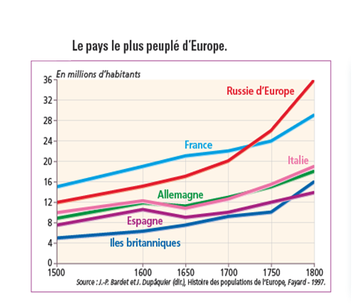

Slide 17
Les migrations européennes au XIX è. siècle

Slide 18
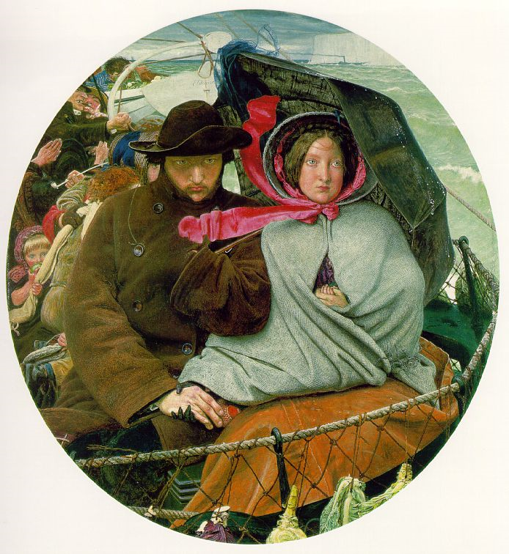
Départ pour l’Australie Ford Madox Brown, The last of England (1855) Birmingham, Museums and Art Gallery

Slide 19
Quelles sont les causes des migrations européennes dans le monde?

Slide 20
Facteurs économiques et sociaux
La mécanisation des campagnes détruit des emplois. Un exode rural se produit d’abord vers les villes qui s’industrialisent et ensuite vers les « pays neufs » (EU, Canada, Australie…) surtout lorsque les crises économiques ,donc le chômage puis la misère, surviennent.
- Des famines peuvent être provoquées par des maladies qui touchent les récoltes comme en Irlande en 1845 (mildiou de la pomme de terre) durant les Hungry Forties (1845-1855).
Plus de 2 millions de personnes quittent l’île.
-Progrès des transports maritimes et ferroviaires facilitent les migrations

Slide 21
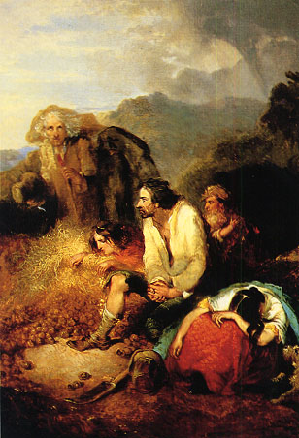
La maladie de la pomme de terre en Irlande Daniel McDonald, The discovery of the patato blight (1852)

Slide 22
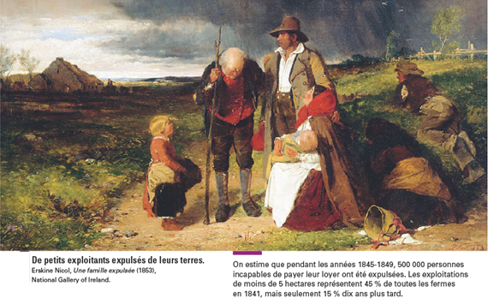

Slide 23
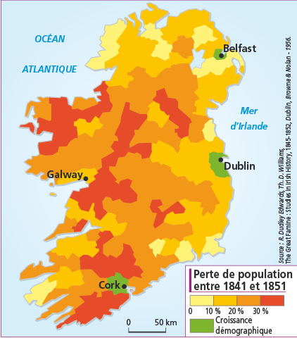
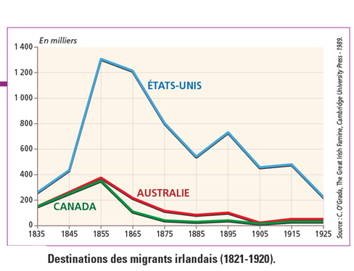

Slide 24
Facteurs politiques
-Rôle incitatif des Etats lors de la création des colonies de peuplement pour mettre en valeur les terres et pour remplacer parfois la main d’œuvre esclave
.Canada et Australie pour le GB
.Algérie pour la France à partir de 1830
-Exclusion de bannis
-Fuite suite à des révolutions réprimées comme dans l’empire d’Autriche Hongrie en 1848 , par exemple, contre les minorités nationales (Polonais, Tchèques…)

Slide 25
Facteurs religieux
Persécutions contre:
- Juifs en Europe (Pogroms)
Exemple: Empire russe en 1880
ou
- autres minorités religieuses.

Slide 27
Au total : 50 millions de migrants européens vers le reste du monde au cours du XIXè.s . Cependant en 1900, le continent regroupe encore 25 % de la population mondiale contre 22,7 % en 1850

